Slide 1
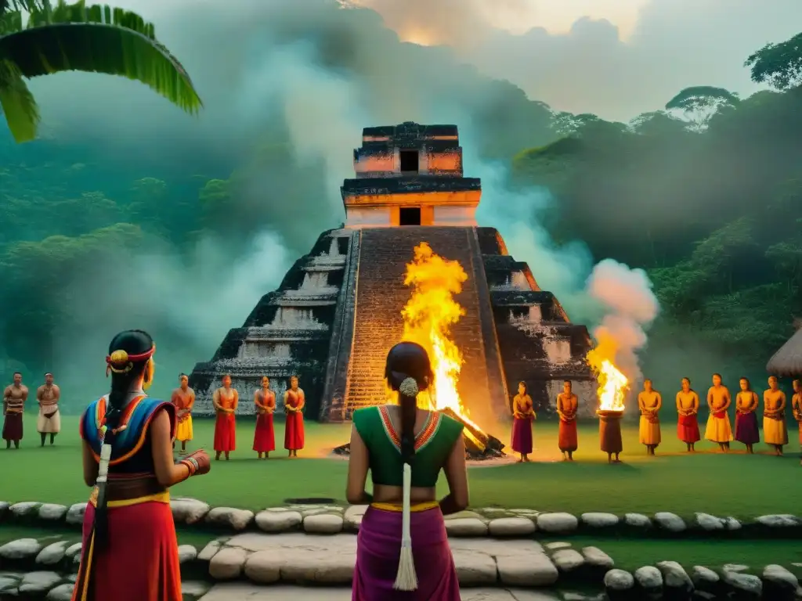
INCIDENCIA DEL SERVICIO DE TRADUCTORES PLURILINGUISTICOS EN PROCESOS PENALES

Slide 2
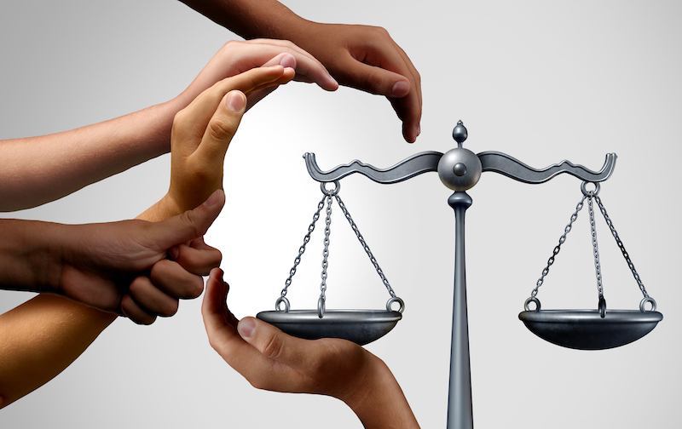
La Oficina del Alto Comisionado de las Naciones Unidas para los Derechos Humanos (OACNUDH): “El acceso a la justicia no es otra cosa que la oportunidad de las personas de participar en procesos o procedimientos determinantes para el ejercicio de sus derechos, de acuerdo con el debido proceso legal y como garantía fundamental del juicio justo

Slide 3
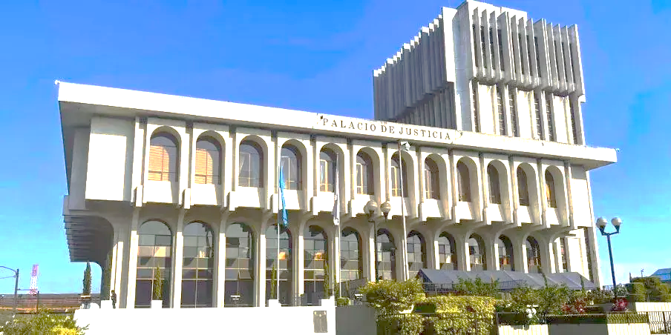
Constitución Política de la República de Guatemala: Articulo 66. Protección a grupos étnicos.
Convención Americana de Derechos Humanos: Articulo 8. Garantías Judiciales, numeral 2 inciso a.
Código Procesal Penal: Articulo; 90 Traductor.
Ley de Idiomas Nacionales: Decreto Número 19-2003. Articulo:RTICULO 15. De los servicios públicos.

Slide 4
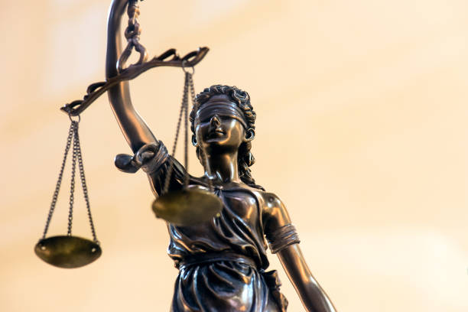
Pacto Internacional de Derechos Civiles y Políticos.14. Garantiza asistencia gratuita de un intérprete si el acusado no comprende el idioma del tribunal.
Convenio Europeo de Derechos Humanos. 6. Exige la ayuda gratuita de un intérprete para asegurar un juicio justo.
Convención sobre los Derechos del Niño.40. Exige asistencia lingüística para menores en conflicto con la ley penal.
Convención sobre los Derechos de las Personas con Discapacidad.13. Obliga a garantizar el acceso a la justicia mediante ajustes de procedimiento, incluyendo intérpretes de lengua de señas.
Declaración de las Naciones Unidas sobre los Derechos de los Pueblos Indígenas: 13. Obliga a los Estados a garantizar que los indígenas puedan comprender y ser comprendidos en actuaciones políticas, legales y administrativas.

Slide 5
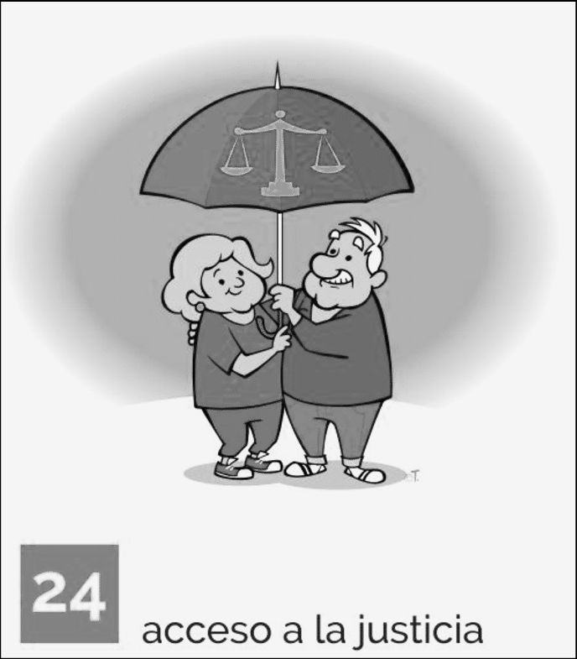
INTÉRPRETE
Es un profesional que facilita la comunicación, oral entre un idioma maya, xinca o garífuna y el idioma español, asegurando que el mensaje se transmita con fidelidad y en su contexto cultural.

Slide 6
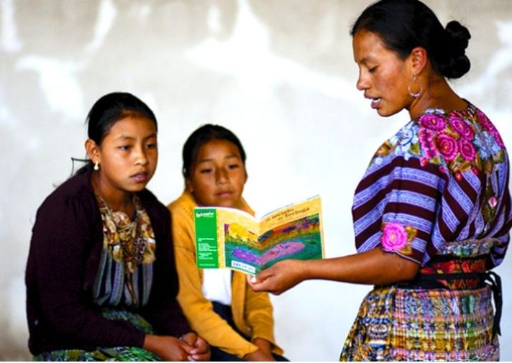
Dominio lingüístico.
Formación especializada, del sistema de justicia.
Un profundo conocimiento cultural y de la cosmovisión maya.

Slide 7

Secretaria de Pueblos Indígenas del Organismo judicial. (Centros de Interpretación)
Convención Americana sobre Derechos Humanos (Pacto de San José) 8 Establece el derecho irrenunciable a ser asistido gratuitamente por un traductor o intérprete.
Permiten que los hablantes de estos idiomas participen planamente en su defensa, facilitando la comunicación con abogados, jueces y fiscales.

Slide 8
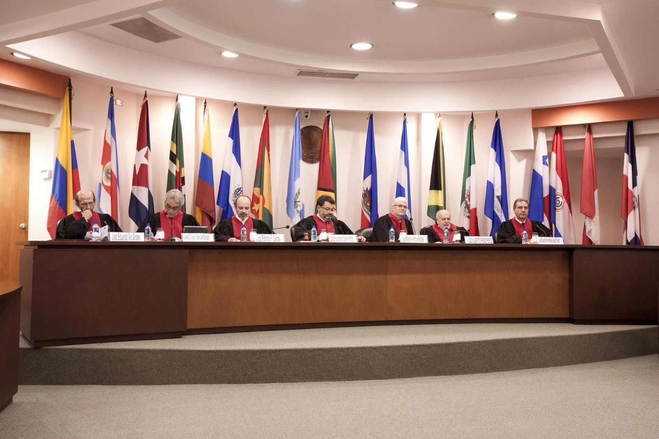
CORTE INTERAMERICANA DE DERECHOS HUMANOS CASO TIU TOJIN VS. GUATEMALA.
SENTENCIA DE 26 DE NOVIEMBRE DE 2008

Slide 9

En el párrafo 93, los representantes de las víctimas alegaron que el idioma de los familiares (K'iche') era una barrera, ya que ni el Organismo Judicial ni el Ministerio Público contaban con "un sistema permanente de traductores". Esto les impedía impulsar el proceso por sí mismos.
· En el párrafo 97, la hermana de la víctima, Victoriana Tiu Tojín, declaró ante la Corte (a través de un intérprete de la misma Corte, no del Estado guatemalteco) que: "ninguna autoridad del Estado, sólo las organizaciones que la apoyaban, fueron las que le hicieron las traducciones pero de parte del Estado no recibió atención en su idioma

Slide 10
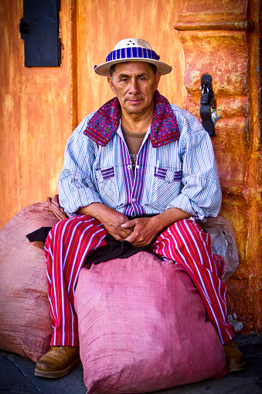
MALTYOX CHIWE.

